Slide 1

从零打造个性化推荐系统
陈开江@刑无刀

Slide 2

大纲
真的需要推荐系统吗
推荐系统演化路线图
谈谈用户画像
other

Slide 3

你为什么需要一个推荐系统？

Slide 4

搜索
万物互联
数据洪流
信息过载
推荐

Slide 5
推荐引擎
场景
需求
搜索引擎

Slide 6
“Recommender systems or recommendation systems (sometimes replacing "system" with a synonym such as platform or engine) are a subclass of information filtering system that seek to predict the 'rating' or 'preference' that a user would give to an item” via Wikipedia

Slide 7
提高总体消费数量
人忙不过来了
提升消费多样性
发掘用户需求
提高用户粘性
提高系统运行效率

Slide 8
播放列表
兴趣feed
相关推荐
聊天机器人

Slide 10


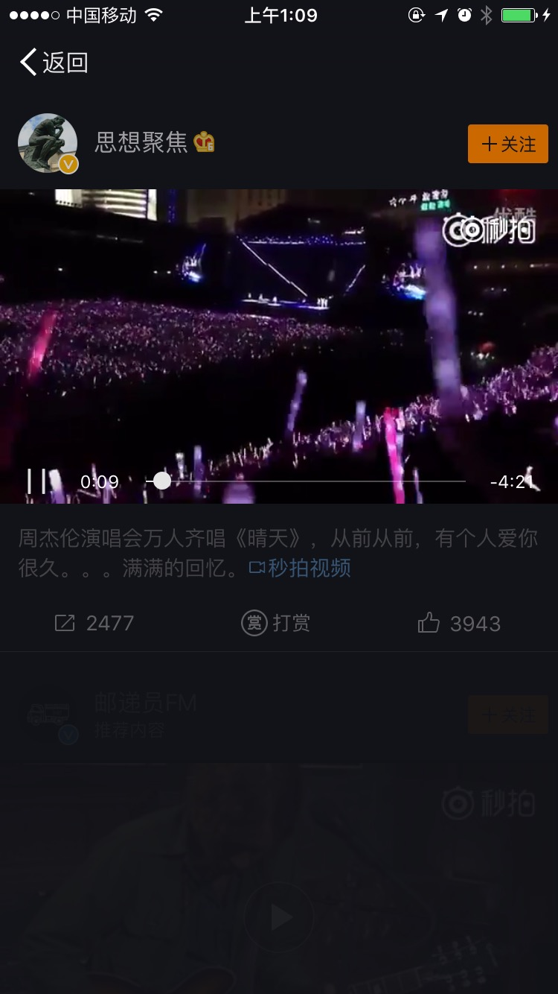

Slide 11
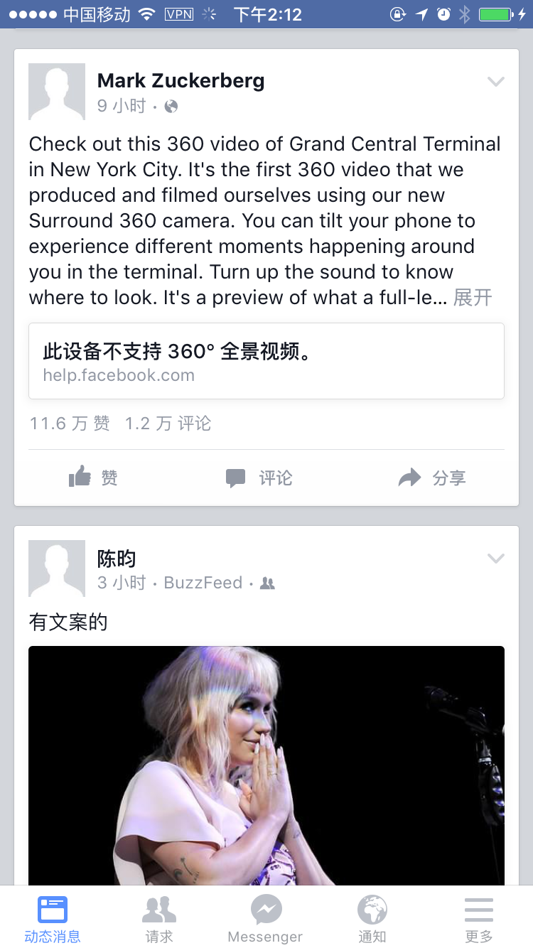
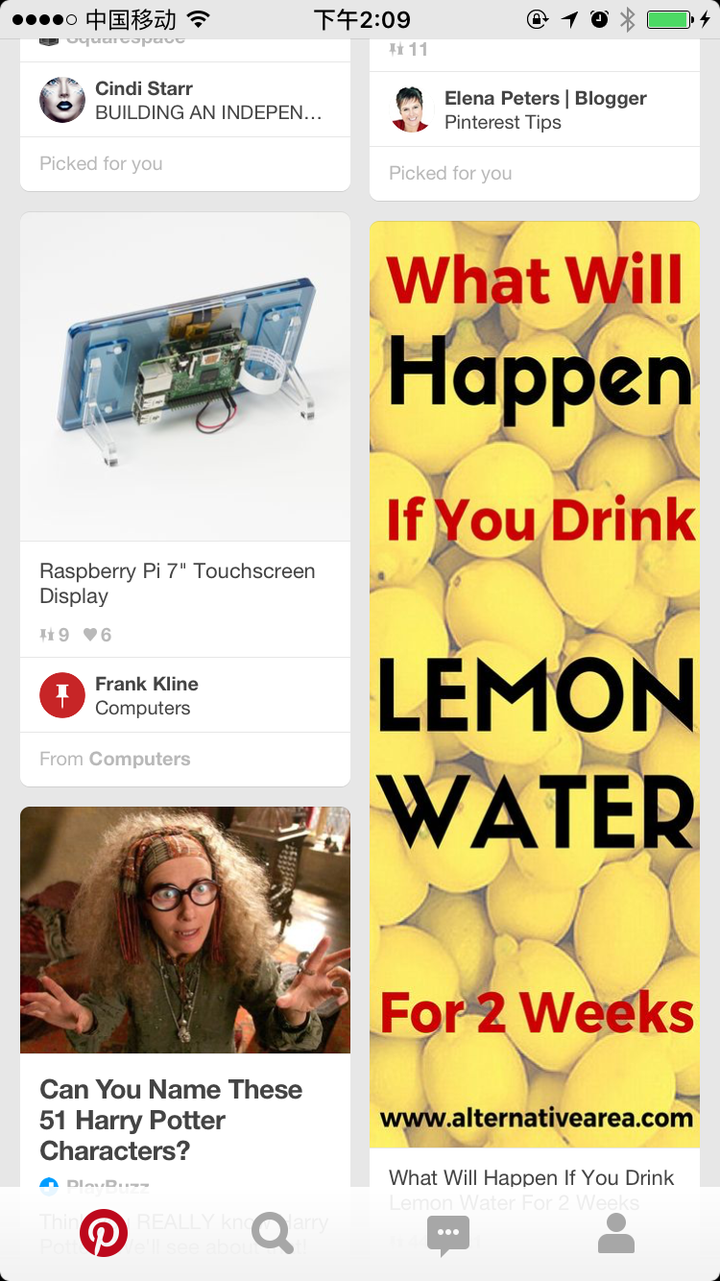
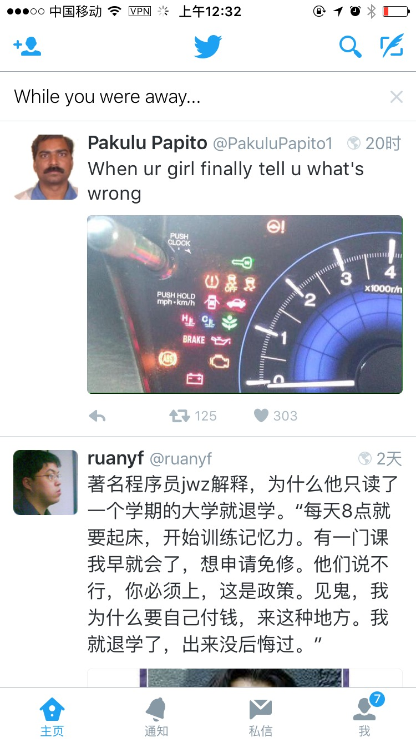

Slide 12
聊天机器人?

Slide 13
推荐系统演化路线图

Slide 14
第一版推荐系统的目标： 让数据流动起来

Slide 16
数据

Slide 17
如何收集数据？
事件
服务端收集
日志数据
数据库
属性
客户端埋点
（少量）
业务数据
文件

Slide 18
如何处理数据？
社会特征数据
自然特征数据
幂律分布
正态分布

Slide 19
UI／UE

Slide 20
产品设计前
要推荐的item是什么？
用户如何表达偏好？
思考
推荐的item展现形式？
可测量指标有哪些？
item是否可以重复？
有哪些数据来冷启动？
item更新频率高低？

Slide 21
UI／UE
正确区分“人性”和“兴趣”
功能设计无歧义
推荐场景触发基本条件
淡化技术痕迹

Slide 22
领域知识

Slide 23
专家知识
业务经验
直觉／常识

Slide 24
宜
忌
作为特征加入算法
拍脑袋定权重
指导改进UI/UE
数据检验后决定去留
无视无效的知识
精细化，量化后使用

Slide 25
推荐算法

Slide 26
selected/hot
collaborative filtering
Machine Learning
Content-based
search
UI/UE
DATA

Slide 27
常用排行榜算法
贝叶斯平均（IMDB所采用的排名算法）
为总票数较少的item提供额外的补偿
WR， 加权得分（weighted rating）
R，用户投票的平均得分（Rating）
v，投票人数（votes）
m，补偿的投票数
C， 补偿的平均得分

Slide 28
排行榜算法的改进
分类排行榜
引入用户质量
时间衰减
按照分数的采样

Slide 29
排行榜的好处
冷启动
探测用户兴趣
运营好去处

Slide 30
基于内容推荐
推荐结果好理解
几乎适用所有推荐产品
技术很成熟
产品经理好掌控

Slide 31
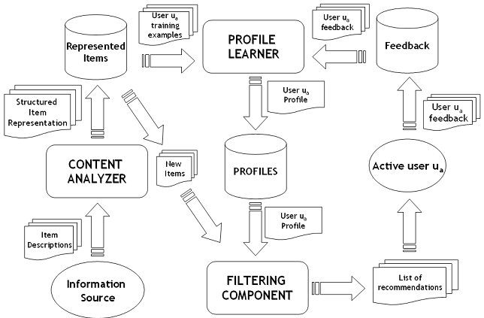
基于内容推荐

Slide 32
基于内容推荐
音频内容
文本内容
图片内容
标签
内容特征
其他属性
分类
潜语义（话题等）

Slide 33
协同过滤
推荐系统效果的中流砥柱
可以带来惊喜（吓）的算法
技术很成熟，不会让人失望
不是每个产品都用得起

Slide 34
协同过滤
item-based
为你推荐相似的item
item少于User时
一体两面
user-based
相似的user为你推荐
item多于User时

Slide 35
协同过滤

Slide 36
协同过滤改进方向
融合多种矩阵
细化权重
考虑全局／个人bias
引入时间

Slide 37
矩阵分解

Slide 38
矩阵分解
User profile
Item represent
Rm*n
Pm*l
Ql*n

Slide 39
矩阵分解

Slide 40
矩阵分解
近邻方法的泛化能力有限
近邻方法需要耗费存储空间大
近邻方法计算复杂度高

Slide 41
矩阵分解
加入用户其它行为：SVD++
加入时间因素：time-SVD
加入其它特征：Factorization Machine (FM)

Slide 42
策略／算法选型
领域 | 风险 | 动态性 | 多样性 | 偏好稳定性 | 反馈 | 可解释性 | 实例 | 策略
新闻 | 低 | 高 | 高？ | 稳定 | 隐式 | 不必 | 今日头条，google news | 基于内容，协同过滤， 热点（排行榜）
电商 | 低 | 高 | 高 | 中？ | 隐式/显式 | 不必 | Amazon，天猫，淘宝 | 协同过滤
电影 | 低 | 低 | 低 | 稳定 | 隐式/显式 | 不必 | Netflix，Hulu | 协同过滤
音乐 | 低 | 低 | 低 | 稳定 | 隐式 | 不必 | 考拉FM，Pandora，豆瓣FM | 协同过滤，基于内容
金融/保险 | 高 | 低 | 低 | 稳定 | 显式 | 必须 | 阿里小微金融 | 基于领域知识
社交 | 低 | 关系：低 内容：高 | 高 | 稳定 | 隐式 | 关系：必须 内容：不必 | 微博 | 关系：协同过滤， 内容：基于内容

Slide 43
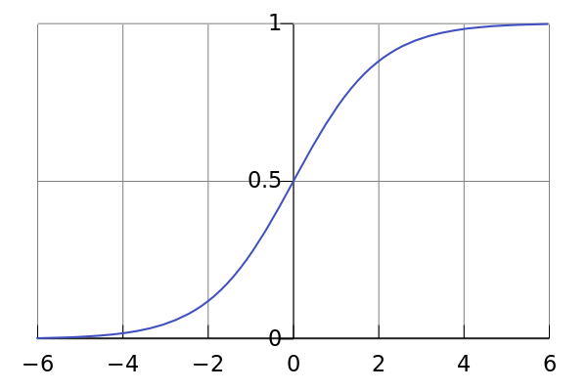
点击率预估
Logistic Regression

Slide 44
点击率预估
预估行为发生概率的框架
融合多种算法的框架
计算广告／兴趣feed的标配

Slide 45
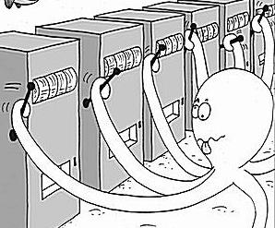
Bandit算法
ARM：臂，代表用户兴趣
Policy：选臂策略
Regret：效果衡量

Slide 46
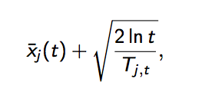
Bandit算法——UCB算法
上界：均值＋标准差

Slide 47
Bandit算法——Thompson采样
权重就是根据beta分布采样得到的随机值。

Slide 48
其他Bandit算法
Epsilon-greedy
Naïve-bandit

Slide 49
Bandit算法的用途
在线选择最优的算法
冷启动时探测用户兴趣
广告投放时探索新广告

Slide 50
推荐算法总结
不同阶段聚焦不同算法，由简入手
数据化评价每种算法的效果
多种模型混合一定是正确的
常见的简单算法能解决80%的需求

Slide 51
标签系统／用户画像

Slide 52
兴趣主题
能力主题
圈子主题
兴趣标签／分类
（短期、长期）
能力标签/分类
人口统计学
个人黑名单
社交圈子
注册资料
设备信息
LBS信息
社交关系
用户行为
第三方

Slide 53
冷启动

Slide 54
冷启动无法解决，只能改善
借助外部数据
用户主动提交
领域知识救火

Slide 55
推荐系统的测试

Slide 56
业务正确性
算法合理性
数据正确性

Slide 57
多样性程度
离线准确度
兴趣覆盖率
算法合理性
排序有效性
标签召回率
标签更新率
新鲜程度

Slide 58
字段不完整
开天窗
数据冗余
数据正确性
数据丢失
数据回流通畅

Slide 59
数据驱动和团队合作

Slide 60
数据驱动三定律
数据源必须有能量注入
数据必须有新陈代谢
数据必须与产品共生

Slide 61
数据化产品团队
产品／运营是舵手
算法工程师是核动力和雷达

Slide 62
两个实例

Slide 63
音频推荐系统框架
效果评价(hive)
CMS
广告库
全量日志存储(hdfs)
数据处理(hive+spark)
离线计算(spark等)
内容
实时分析
广告
内容分析
日志更新
在线更新
用户记录(redis)
user模型
item模型
结构化
节目库
结构化广告库
实时反馈(storm+kafka)
推荐引擎（RPC服务）
广告
投放引擎
前端服务

Slide 64
通用兴趣feed的整体逻辑
监控
日志分析
数据清洗
机器学习相关
兴趣打分服务
发布任务队列
发布任务状态
日志集中存储
feed内容存储
社交关系存储
feed pool
日志收集
feed内容发布
异步发布任务调度
feed服务

Slide 65
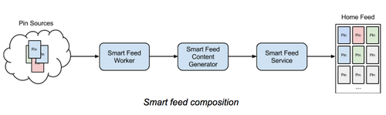
Pinterest’s Smart Feed

Slide 66
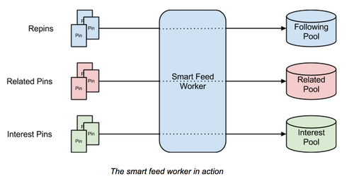
Worker In Action

Slide 67
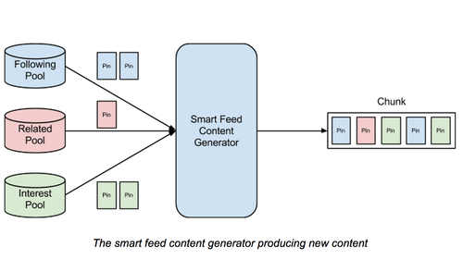
Content Generator

Slide 68
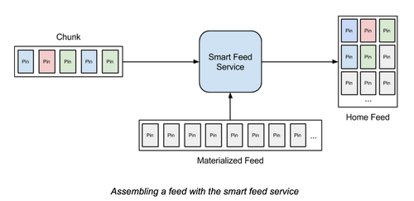
Feed Service

Slide 69
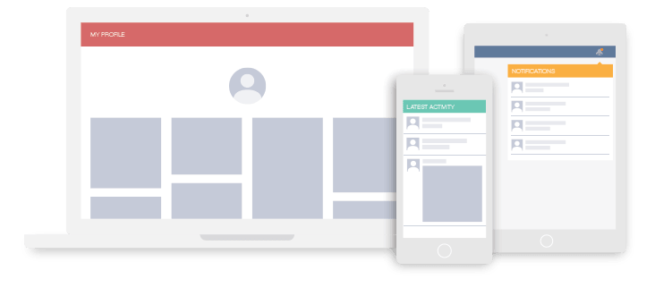
数据模型(atom 1.0)
time
actor
verb
object
target
title
summary

Slide 70
发布：pull模式
User A’s Action
User A’s outbox
pull
User B

Slide 71
发布：push 模式
User A‘s
Action
push
User B
User B’s inbox

Slide 72
兴趣打分：两个误区
主观量化
没有目标

Slide 73
排序：线性二分类模型
LR
SVM
ME
NB
…

Slide 74
兴趣打分：特征&数据
User
Feature
Content Feature
Context
Feature
互动/未互动

Slide 75
一些资源

Slide 76
关于推荐系统的一些公众号／专栏／博客
resyschina（微博，公众号，知乎专栏）
http://www.wentrue.net/
kaijiang_chen（自报姓名，自曝照片，注明“怒马”☺）

Slide 77
关于用户画像的文章
《认识每一个你——微博中的用户模型》

Slide 78
一些我也不知道为什么要反复推荐的书
《数学之美》
《信号与噪声》
《信息简史》
《可视化未来》
《计算广告》
《大数据日知录》
《机器学习：实用案例解析》

Slide 79
关于推荐系统的一些开源框架
Stream-framework（兴趣feed）
GraphCHI/Graphlab（协同过滤）
Spark ML
pybandit（bandit算法）
Crab（python 推荐系统框架）

Slide 80
Thank You

